Slide 1
Kódování dat
Nová kapitola
1
previous
next
index

Slide 2
Kódování
Kódování je činnost, která převádí informaci z jedné formy do druhé
2
previous
next
index

Slide 3
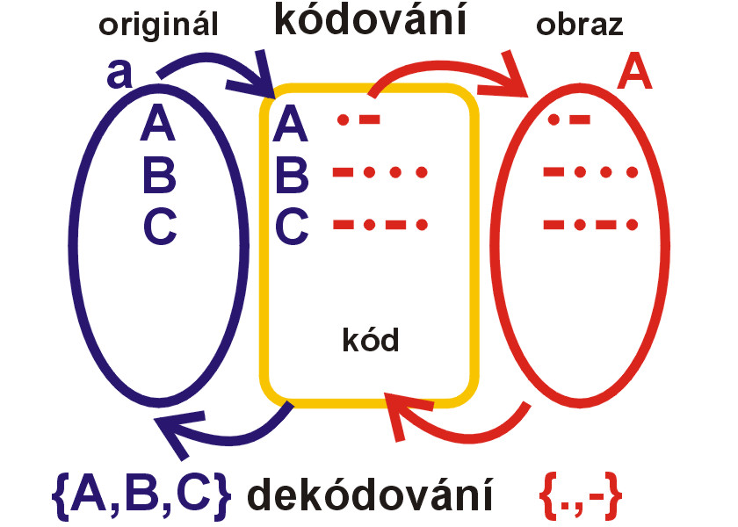
Kódování
Abeceda originálu
Abeceda obrazu
3
previous
next
index

Slide 4
Kód
Kód je pravidlo, které k sobě přiřazuje prvky dvou souborů symbolů
Soubor symbolů může obsahovat libovolné znaky, nazývá se abeceda
4
previous
next
index

Slide 5
Kódování a dekódování
Kódování je činnost, při které vytvoříme z originálu obraz použitím kódu
Dekódování je činnost, při které vytvoříme z obrazu originál použitím zpětného kódu
5
previous
next
index

Slide 6
Binární kódy
Binární kódy
Oktalový, hexadecimální
BCD kód
Přímý dvojkový kód
Kód K z N
Greyův kód
Johnsonův kód
6
previous
next
index

Slide 7
Přímý dvojkový kód
Přiřazuje danému číslu kombinací dvou znaků 0 a 1
45₁₀=01011101₂
7
previous
next
index

Slide 8
Kódy pro zobrazení dvojkových čísel
Oktalový kód
Hexadecimální kód
Kódy slouží k zobrazení dvojkových čísel
01011101₂=5D₁₆=135₈
8
previous
next
index

Slide 9
BCD kód
Dvojkově kódovaný desítkový kód (Binary Coded Decimal)
Každá desítková číslice 0-9 je vyjádřena čtyřmi bity ve dvojkové soustavě
Používá se ke kódování desítkových čísel
9342₁₀=1001 0011 0100 0010_{BCD}
9
previous
next
index

Slide 10
Kódy K z N
Kódy K z N mají kódové slovo s délkou N bitů, z nichž je K bitů jedničky a ostatní jsou nuly
10
previous
next
index

Slide 11
Kódy K z N
Kód 1 z 10
D | 1 z 10
0 | 1 | 0 | 0 | 0 | 0 | 0 | 0 | 0 | 0 | 0
1 | 0 | 1 | 0 | 0 | 0 | 0 | 0 | 0 | 0 | 0
2 | 0 | 0 | 1 | 0 | 0 | 0 | 0 | 0 | 0 | 0
3 | 0 | 0 | 0 | 1 | 0 | 0 | 0 | 0 | 0 | 0
4 | 0 | 0 | 0 | 0 | 1 | 0 | 0 | 0 | 0 | 0
5 | 0 | 0 | 0 | 0 | 0 | 1 | 0 | 0 | 0 | 0
6 | 0 | 0 | 0 | 0 | 0 | 0 | 1 | 0 | 0 | 0
7 | 0 | 0 | 0 | 0 | 0 | 0 | 0 | 1 | 0 | 0
8 | 0 | 0 | 0 | 0 | 0 | 0 | 0 | 0 | 1 | 0
9 | 0 | 0 | 0 | 0 | 0 | 0 | 0 | 0 | 0 | 1
N = 10
K = 1
11
previous
next
index

Slide 12
Grayův kód
Při přechodu z jednoho stavu do druhého dochází ke změně pouze v jednom bitů
Ve dvojkovém kódu při přechodu z 7₁₀ -> 8₁₀ (0111₂->1000₂) se mění všechny 4 bity současně;
hrozí nebezpečí vzniku tzv. hazardních stavů
12
previous
next
index

Slide 13
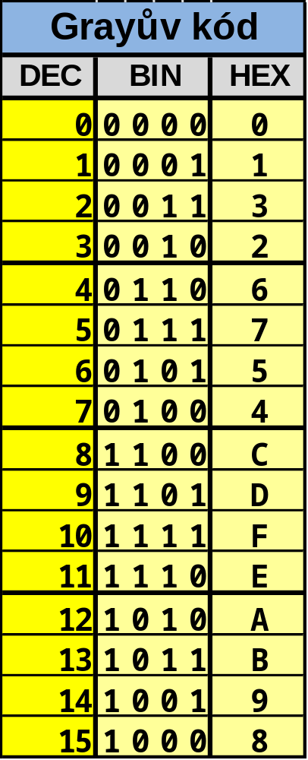
Grayův kód
13
previous
next
index

Slide 14
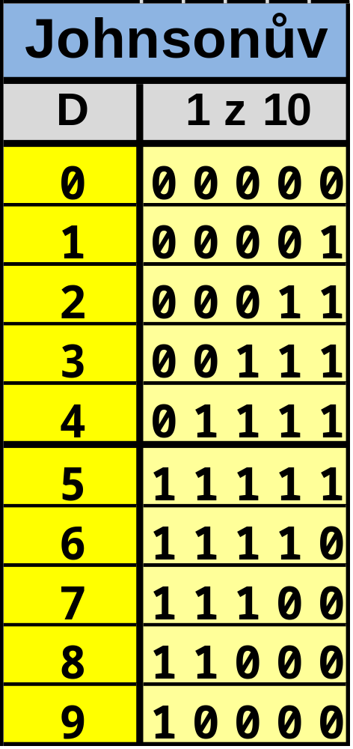
Kód Johnsonův
14
previous
next
index

Slide 15
Kód 7 segmentový displej
Segmentový zobrazovač zobrazuje čísla 0-9 a znaky A,B,C,D,E,F
Segmenty jsou označeny a, b, c … g a desetinná tečka dp
a
f
b
g
e
c
d
15
previous
next
index

Slide 16
Segmentový displej
BCD kód | g D6 | f D5 | e D4 | d D3 | c D2 | b D1 | a D0 | HEX
0 | 1 | 0 | 0 | 0 | 0 | 0 | 0 | 40
1 | 0 | 0 | 0 | 0 | 1 | 1 | 0 | 79
2 | 0 | 1 | 0 | 0 | 1 | 0 | 0 | 24
3 |  |  |  |  |  |  |  | 30
4 |  |  |  |  |  |  |  | 19
5 |  |  |  |  |  |  |  | 12
6 |  |  |  |  |  |  |  | 02
7 | 0 | 0 | 0 | 0 | 1 | 1 | 1 | 78
8 |  |  |  |  |  |  |  | 00
9 |  |  |  |  |  |  |  | 10
A |  |  |  |  |  |  |  | 08
B |  |  |  |  |  |  |  | 03
C |  |  |  |  |  |  |  | 46
D |  |  |  |  |  |  |  | 21
E |  |  |  |  |  |  |  | 06
F |  |  |  |  |  |  |  | 0E
16
previous
next
index

Slide 17
Segmentový displej
Segment svítí je-li na výstupu log 1
a
f
b
g
e
c
d
17
previous
next
index

Slide 18
Segmentový displej
Čísla A až F
a
f
b
g
e
c
d
18
previous
next
index

Slide 19
Kódování znaků
Znamená přiřazení znaku nějakému číselnému kódu
Pro kódování znaků se používá termín kódová znaková sada
Kódová sada obsahuje nejen znaky, ale i tzv. řídící kódy (netisknou se)
19
previous
next
index

Slide 20
ASCII
American Standard Code for Information Interchange
Kód slouží pro zobrazení a přenos alfanumerických znaků
20
previous
next
index

Slide 21
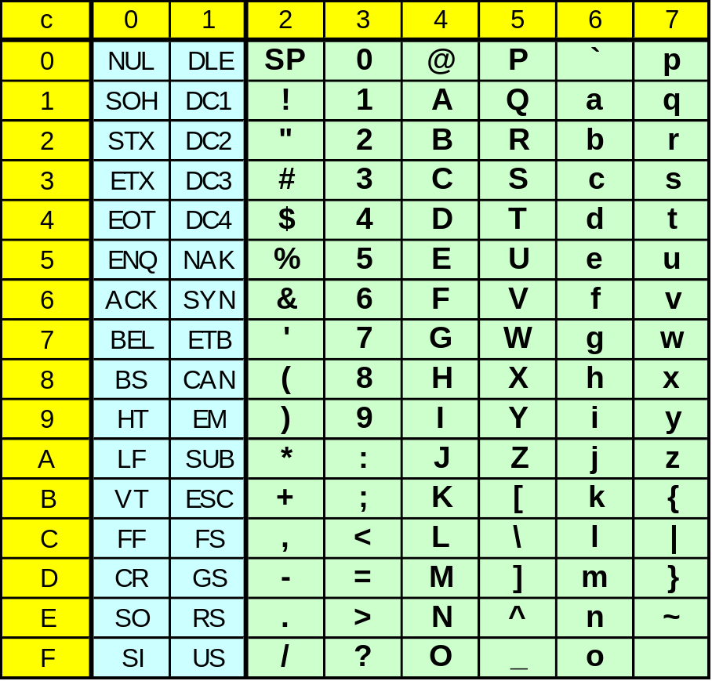
ASCII
’B’=42₁₆
Řídící kódy
Znaky
21
previous
next
index

Slide 22
Osmibitový kód ASCII
Kódovací tabulka je rozšířena o jeden bit na 256 kombinací
Kódy od 0 do 127 jsou stejné jako u
7-bitového kódu
Kódy od 128 do 255 jsou vyhrazeny národním znakům
22
previous
next
index

Slide 23
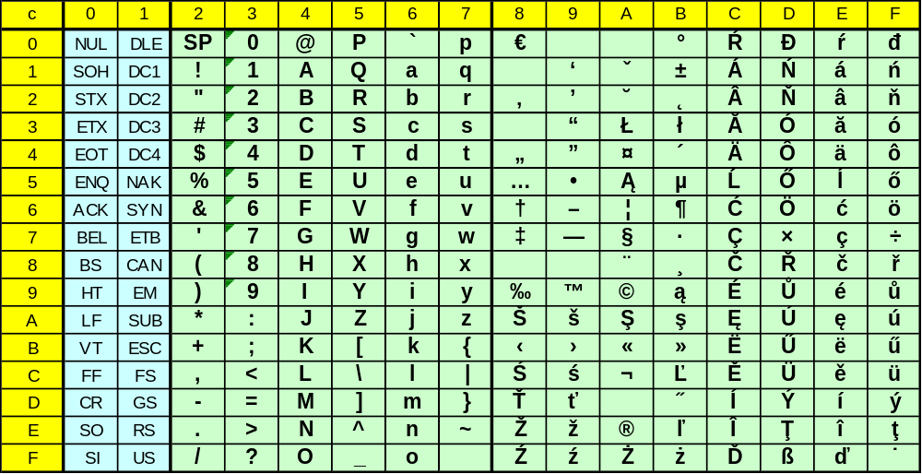
Osmibitový kód ASCII
CP852
Řídící kódy
Mezinárodní znaky
Národní znaky
23
previous
next
index

Slide 24
Kódování češtiny
Sada | Popis
CP852 | Osmibitové kódování češtiny v systému MS-DOS
ISO 8859-2 | Osmibitové kódování češtiny v UNIXových systémech
Windows-1250 | Osmibitové kódování češtiny používané v systémech Microsoft Windows
Kód Kamenických | Osmibitové kódování češtiny částečně kompatibilní s CP437 (zachovává semigrafické znaky)
24
previous
next
index

Slide 25
Unicode
25
previous
next
index

Slide 26

Zabezpečení dat
Při přenosu informací dochází ke ztrátě informace
Na straně příjemce musíme verifikovat správnost doručené informace nebo přijatou informaci opravit
Zpráva se skládá z informační a zabezpečovací části
26
previous
next
index

Slide 27
Parita
Nejjednodušší metoda je doplnění zprávy paritním bitem
Při odeslání doplníme zprávu paritním bitem
Při příjmu z informačních bitů vypočítáme paritní bit
Porovnáme přijatý a vypočítaný paritní bit
27
previous
next
index

Slide 28
Parita
Parita je doplnění kódu do sudého nebo lichého počtu jedniček
Parita indikuje pouze jedinou chybu
BCD s lichou paritou
0 | 0000 1
1 | 0001 0
2 | 0010 0
3 | 0011 1
4 | 0100 0
5 | 0101 1
6 | 0110 1
7 | 0111 0
8 | 1000 0
9 | 1001 1
28
previous
next
index

Slide 29
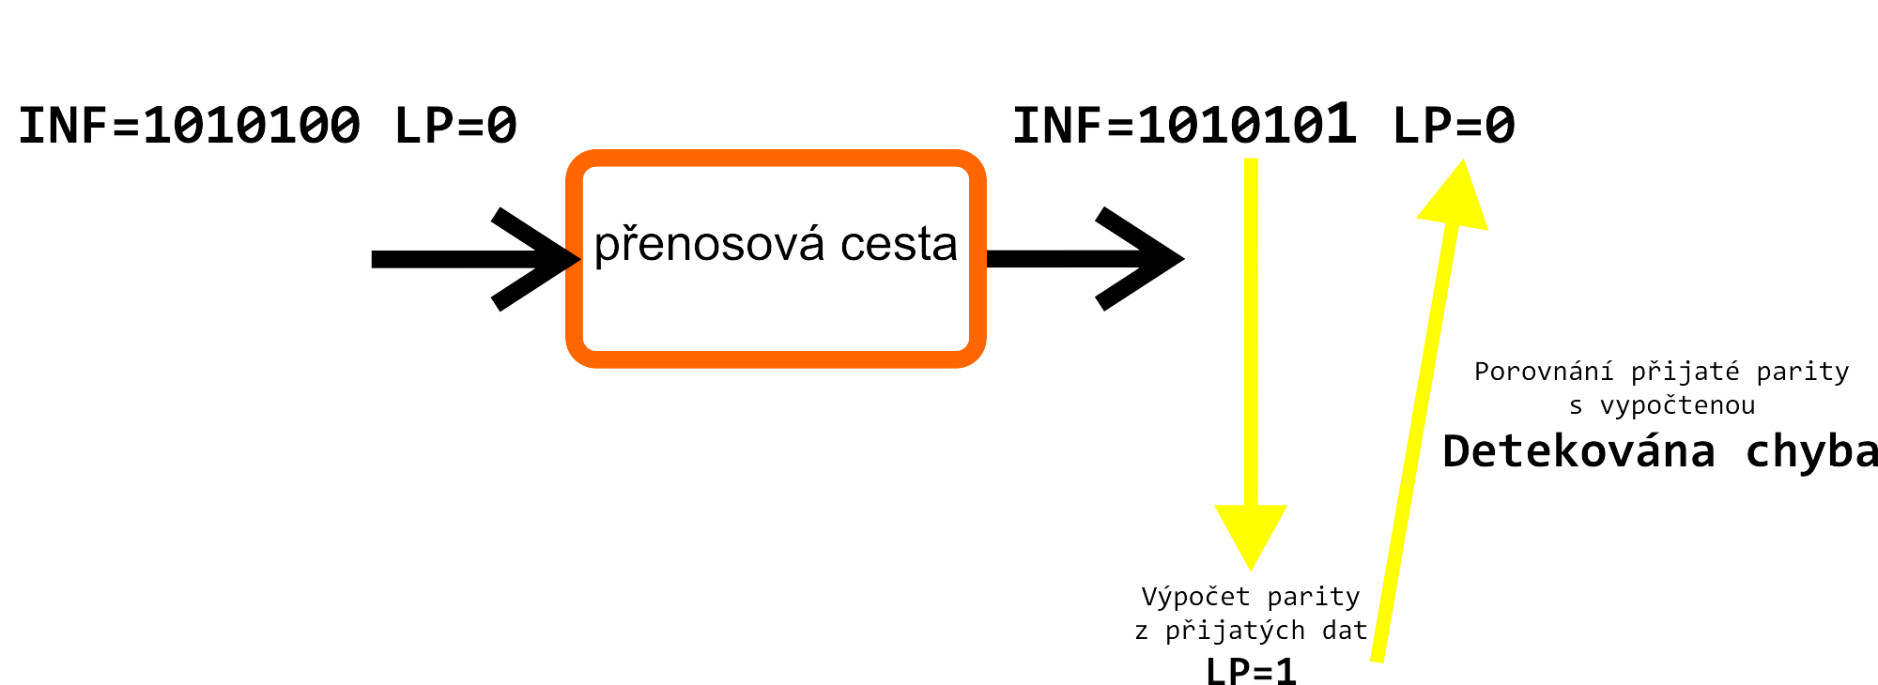
Parita
29
previous
next
index

